Slide 1
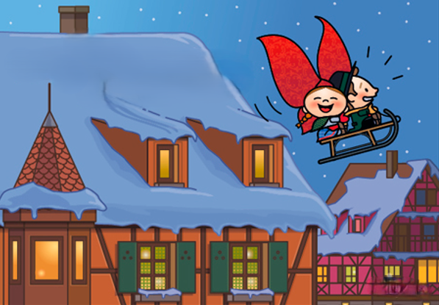



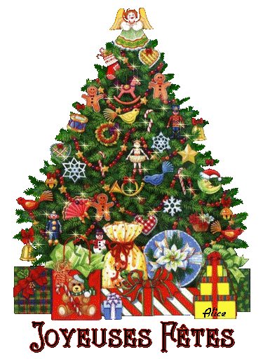
Noël n’est pas un jour ni une saison,
c’est un état d’esprit.
Calvin Coolidge
L’instant
2
Photos prises par différents
touristes en Alsace
à noël
pour le plaisir du partage
balade
des touristes
en alsace
NOËL
La magie de Noël

Slide 2
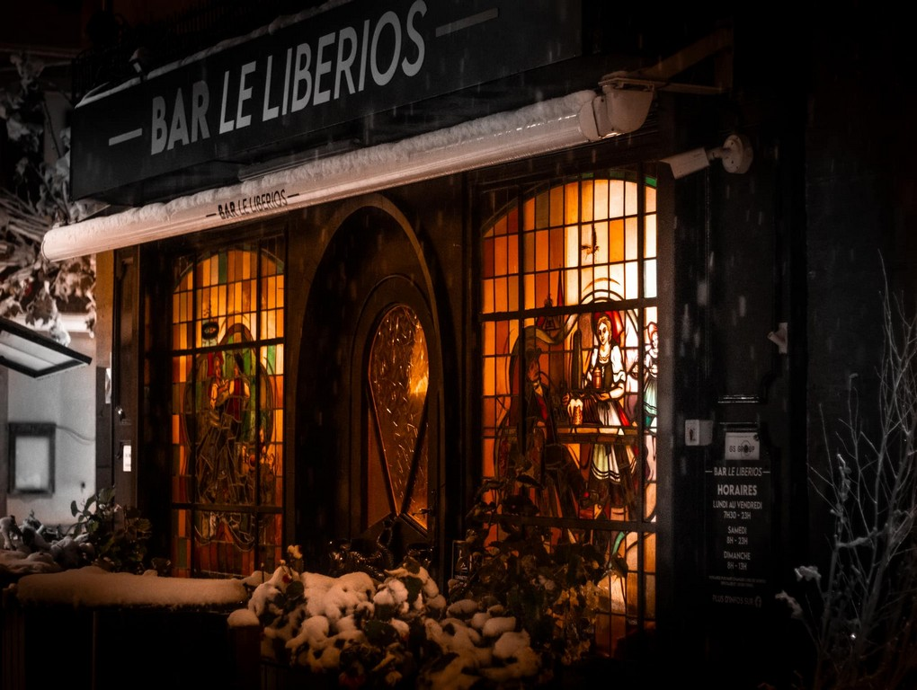
Guebwiller

Slide 3
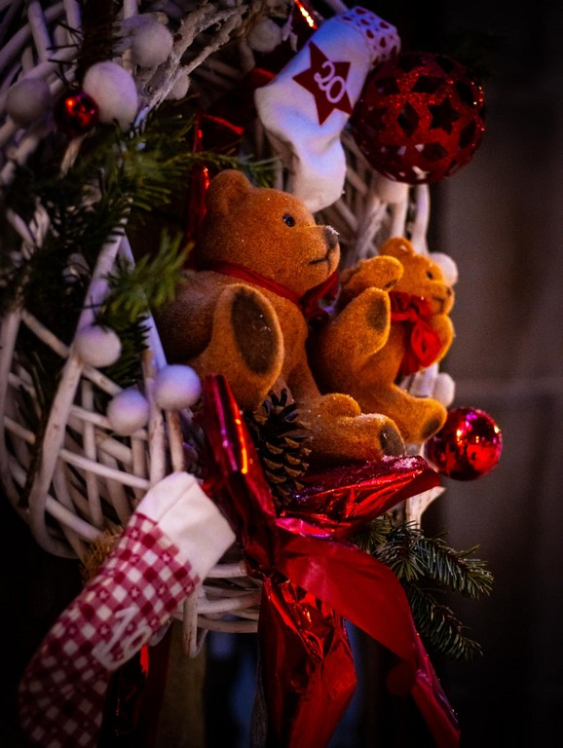
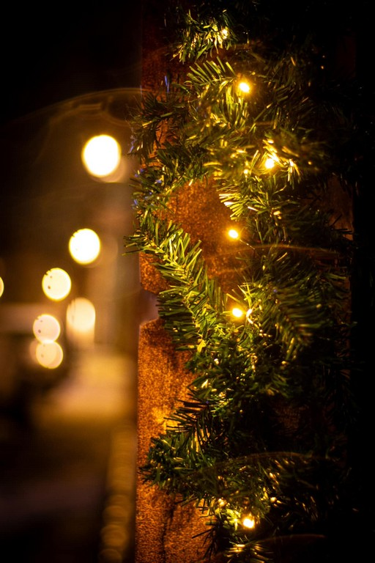
Guebwiller
Guebwiller

Slide 4
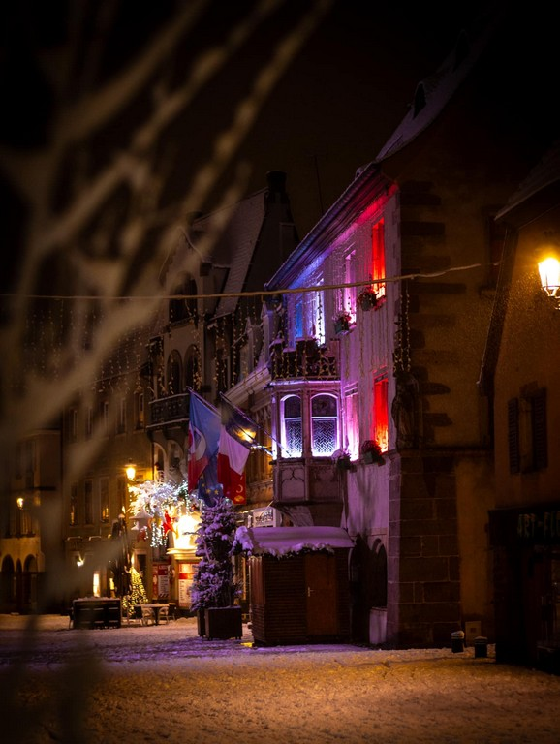
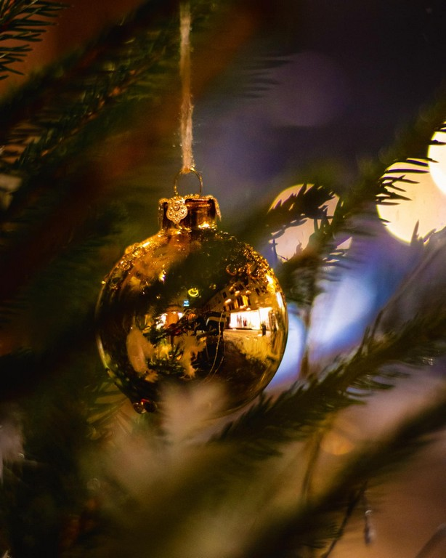
Guebwiller
Guebwiller

Slide 5
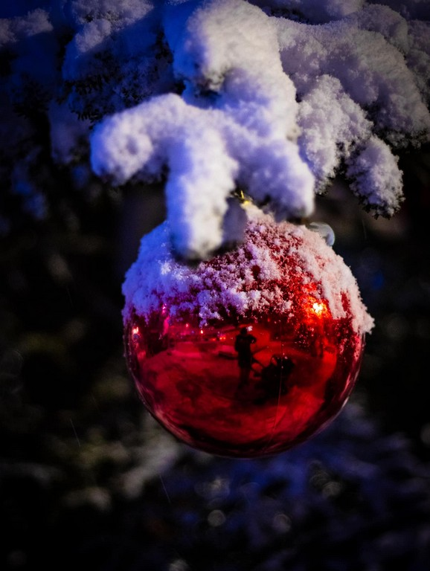
Guebwiller

Slide 6
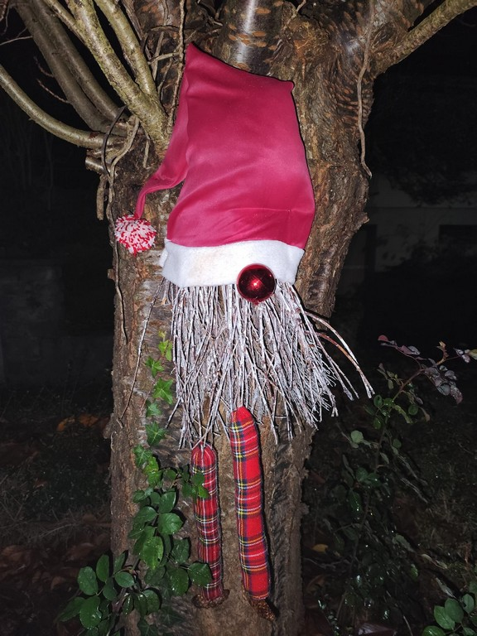
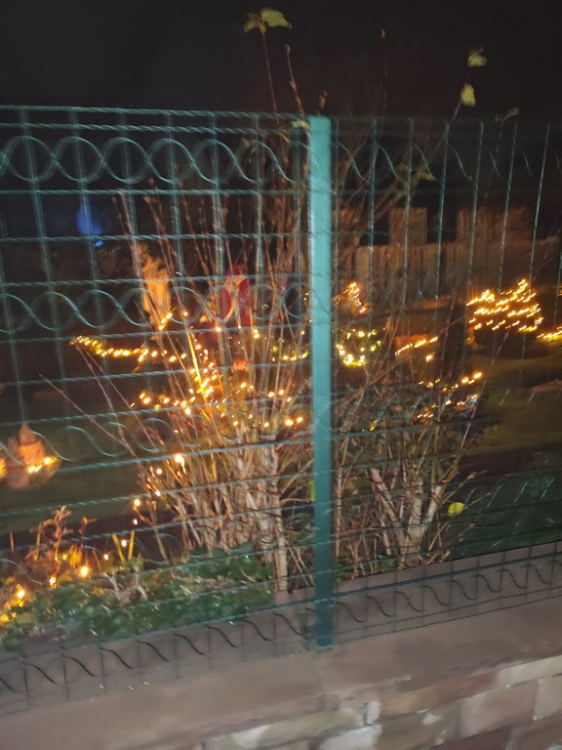
Saasenheim
Saasenheim

Slide 7
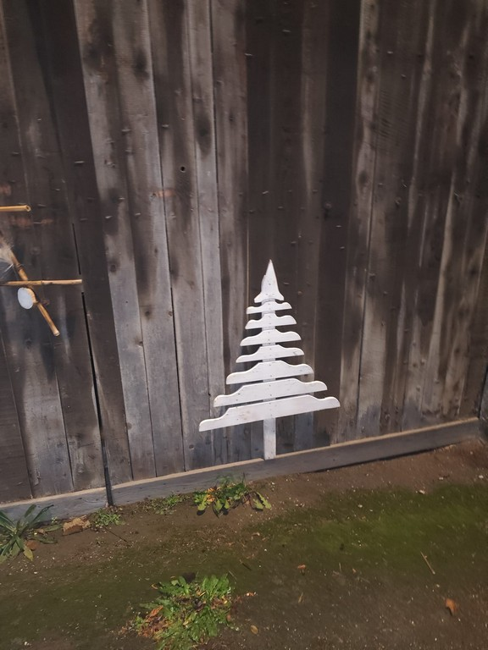
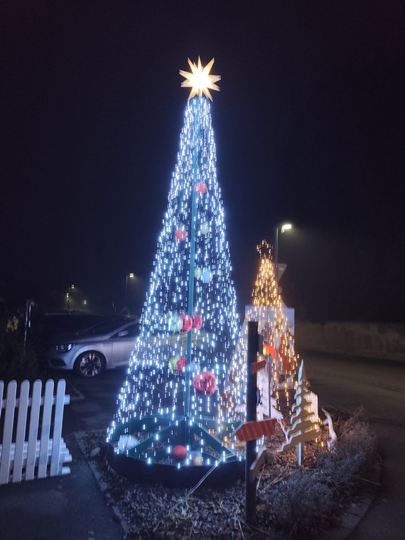
Saasenheim
Saasenheim

Slide 8
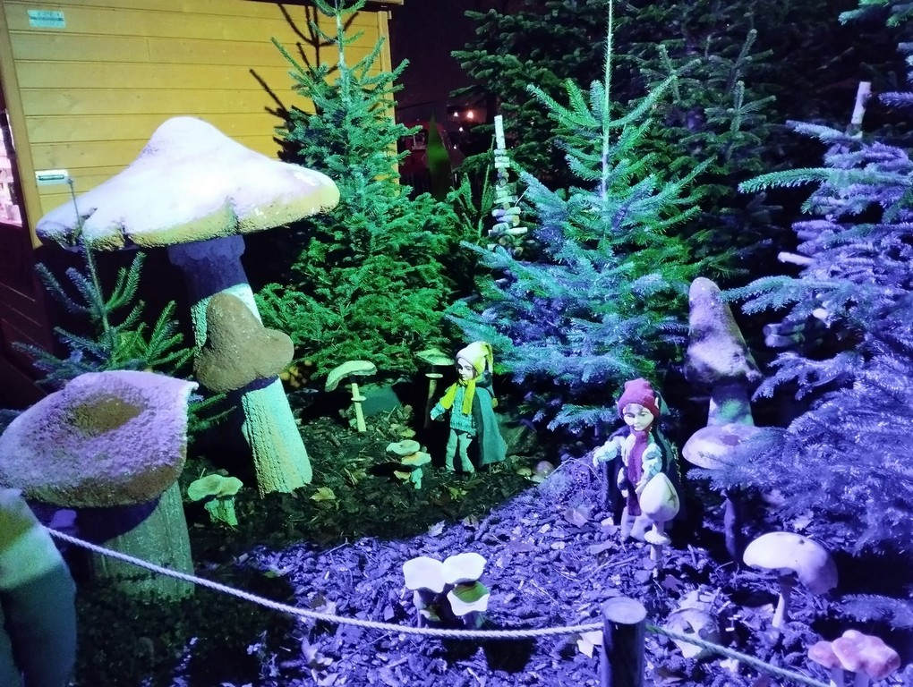
Pfastatt

Slide 9
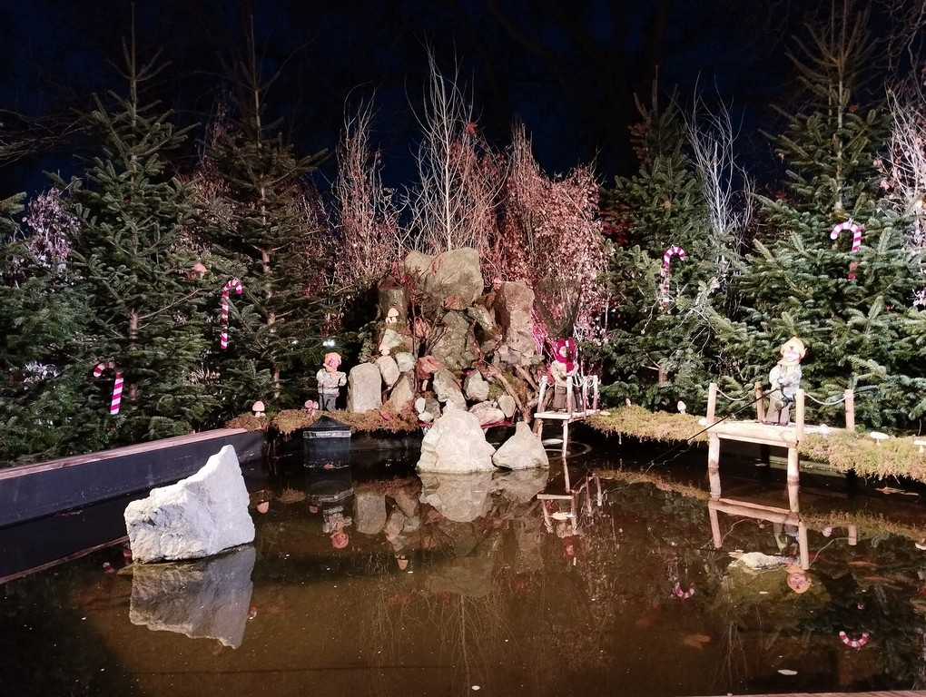
Pfastatt

Slide 10
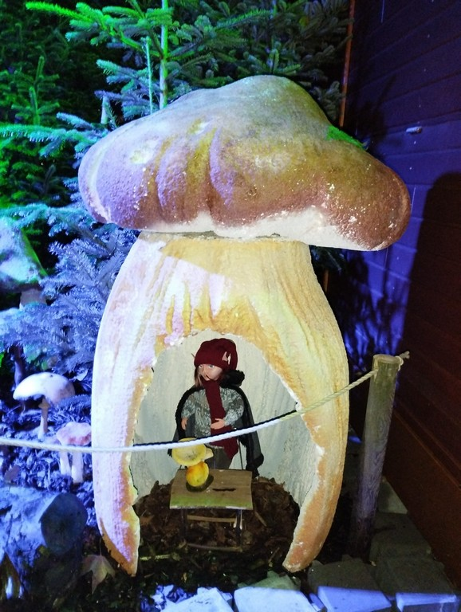
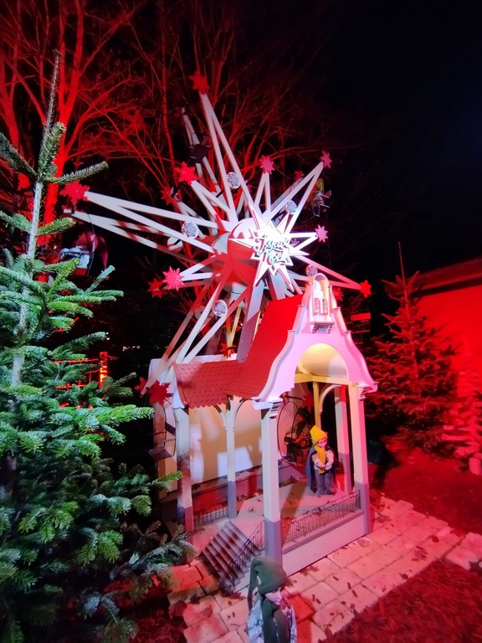
Pfastatt
Pfastatt

Slide 11
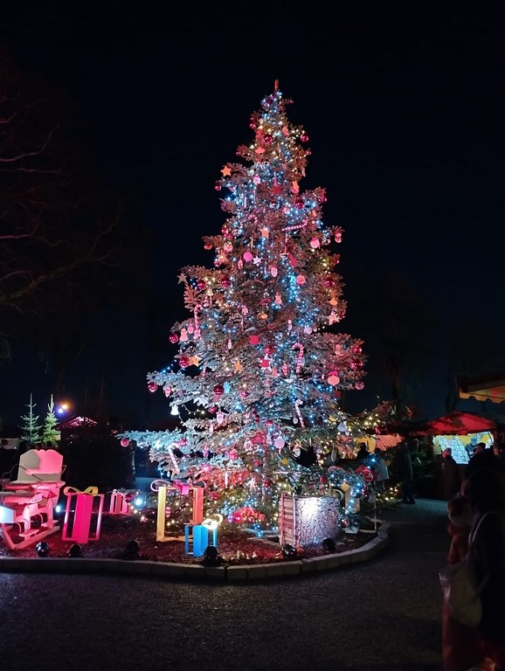
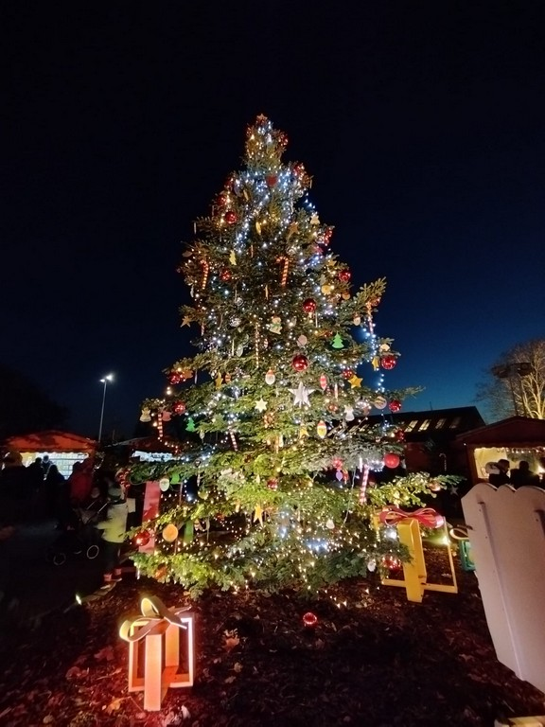
Pfastatt
Pfastatt

Slide 12
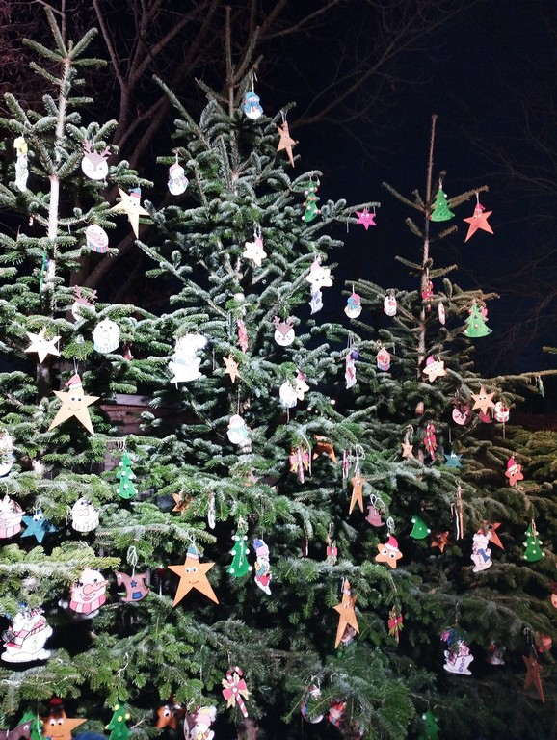
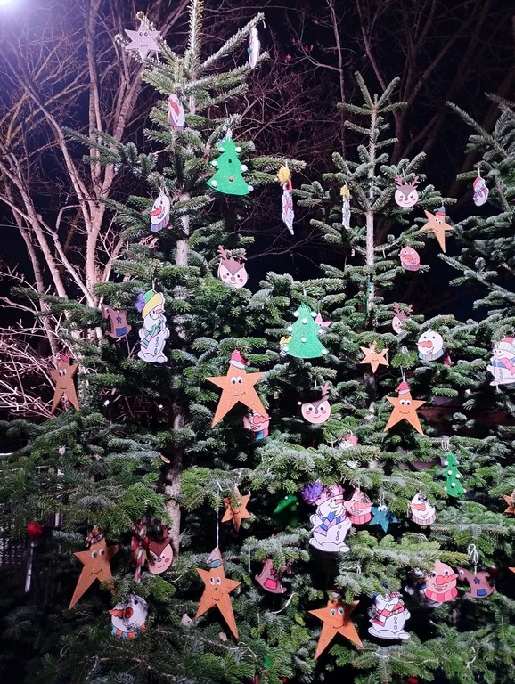
Pfastatt
Pfastatt

Slide 13
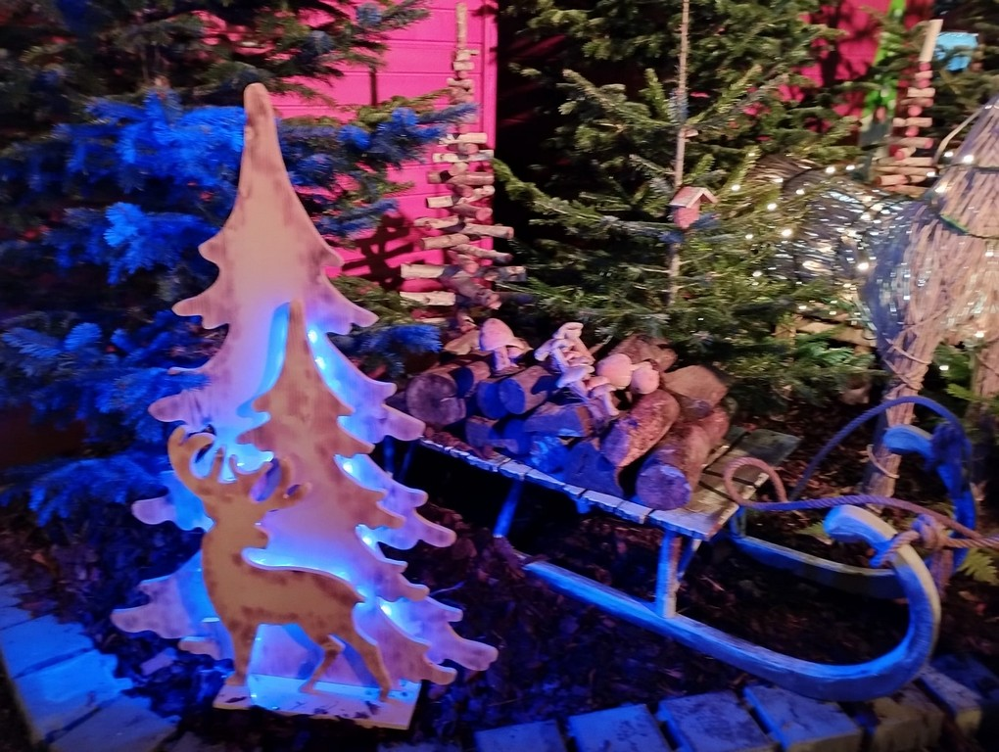
Pfastatt

Slide 14
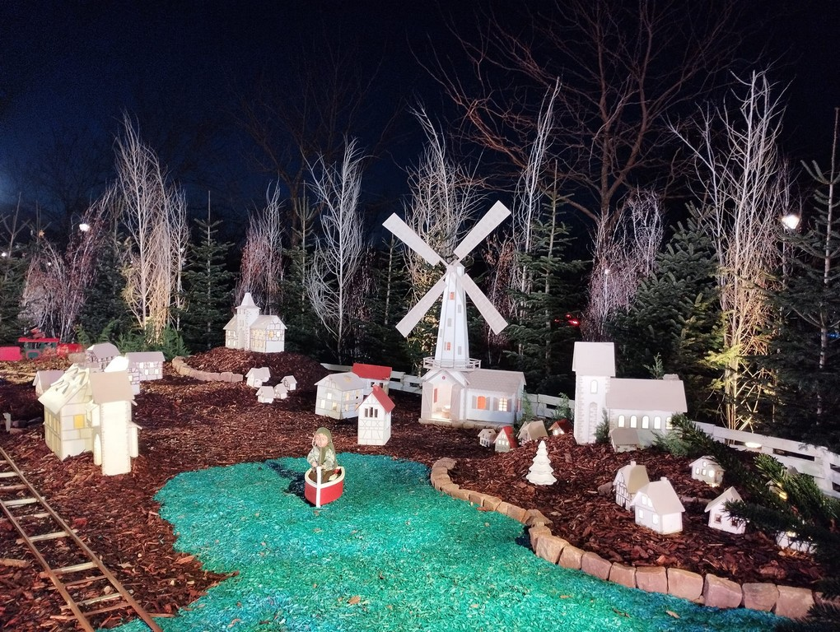
Pfastatt

Slide 15
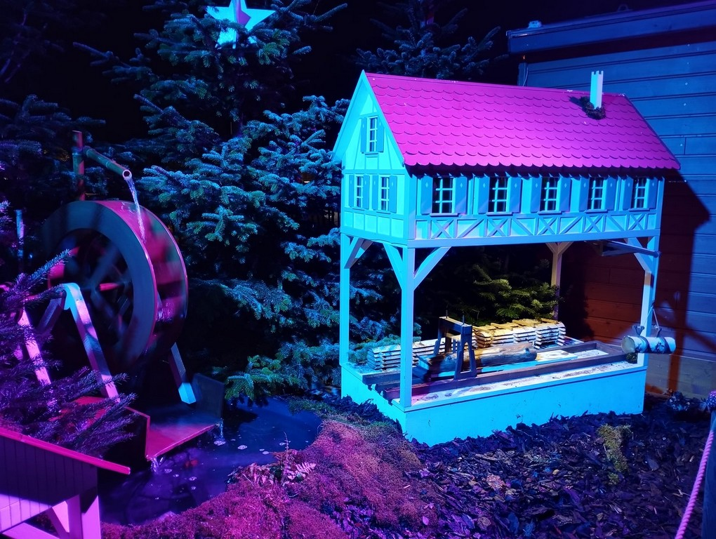
Pfastatt

Slide 16
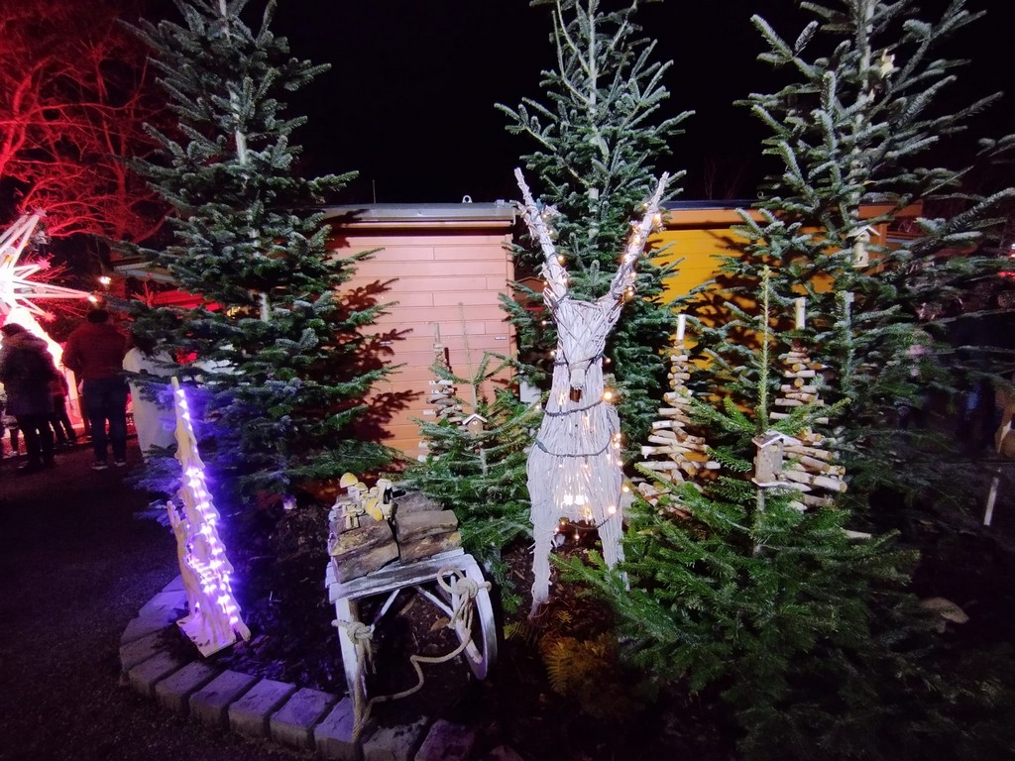
Pfastatt

Slide 17
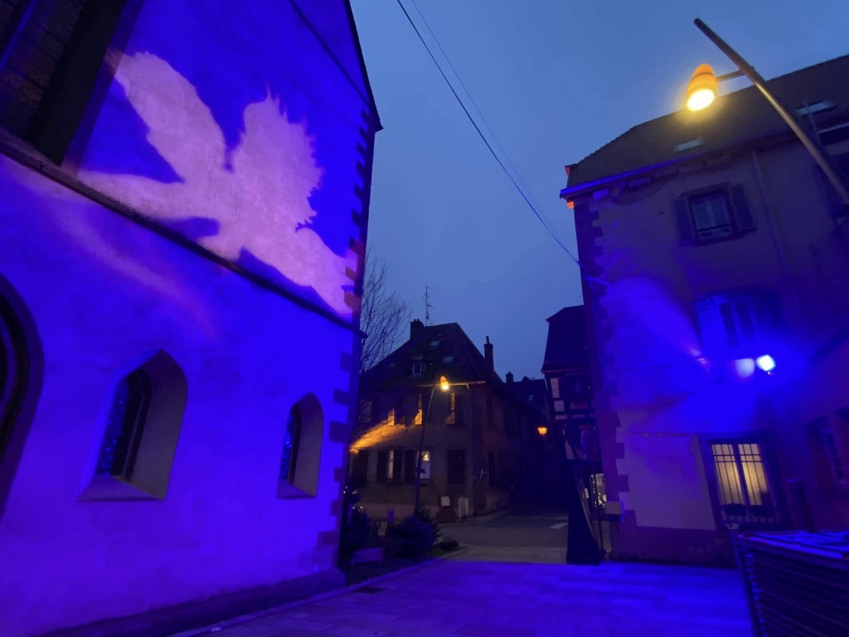
Saverne église des Récollets

Slide 18
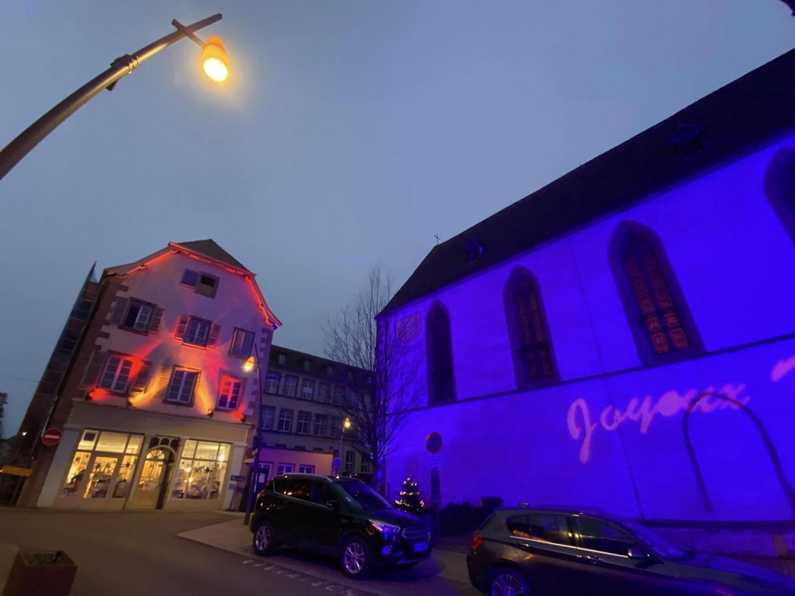
Saverne église des Récollets

Slide 19
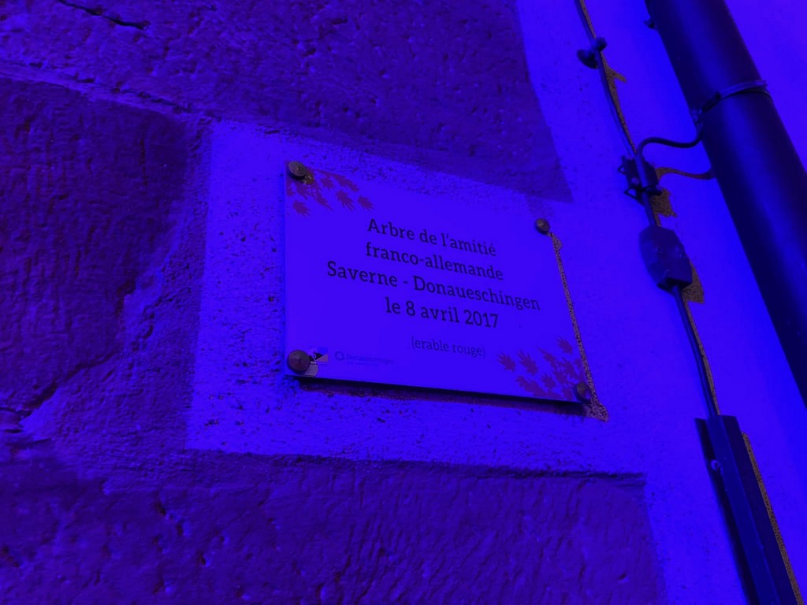
Saverne église des Récollets

Slide 20
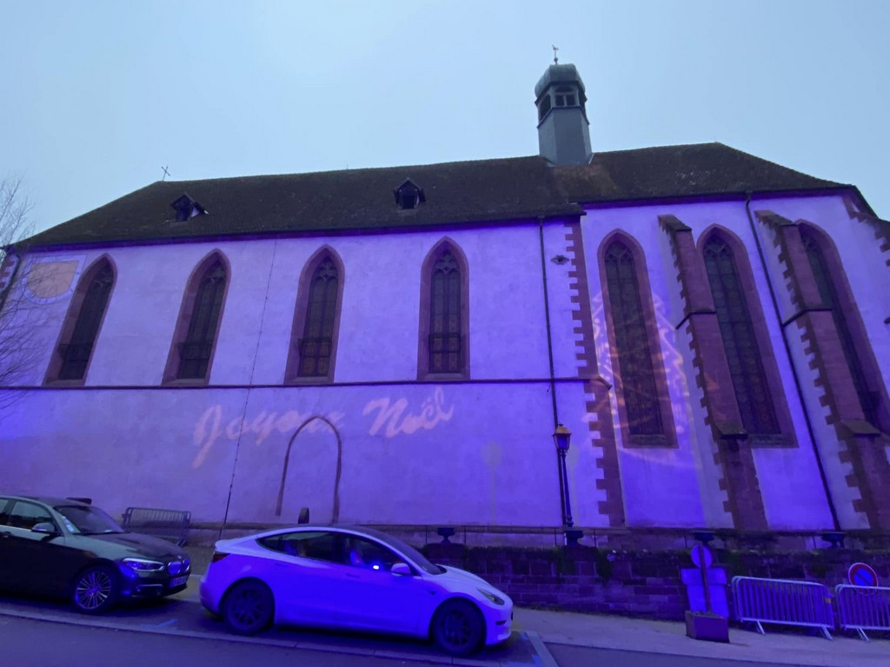
Saverne église des Récollets

Slide 21
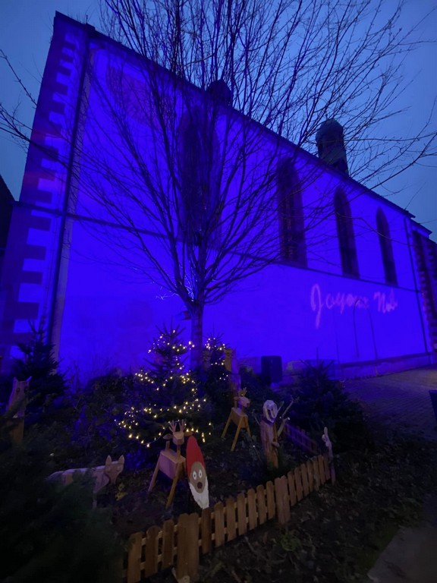
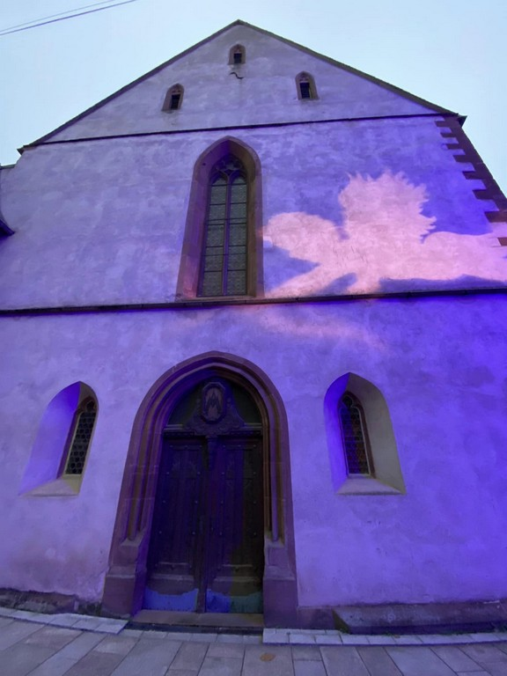
Saverne église des Récollets
Saverne église des Récollets

Slide 22
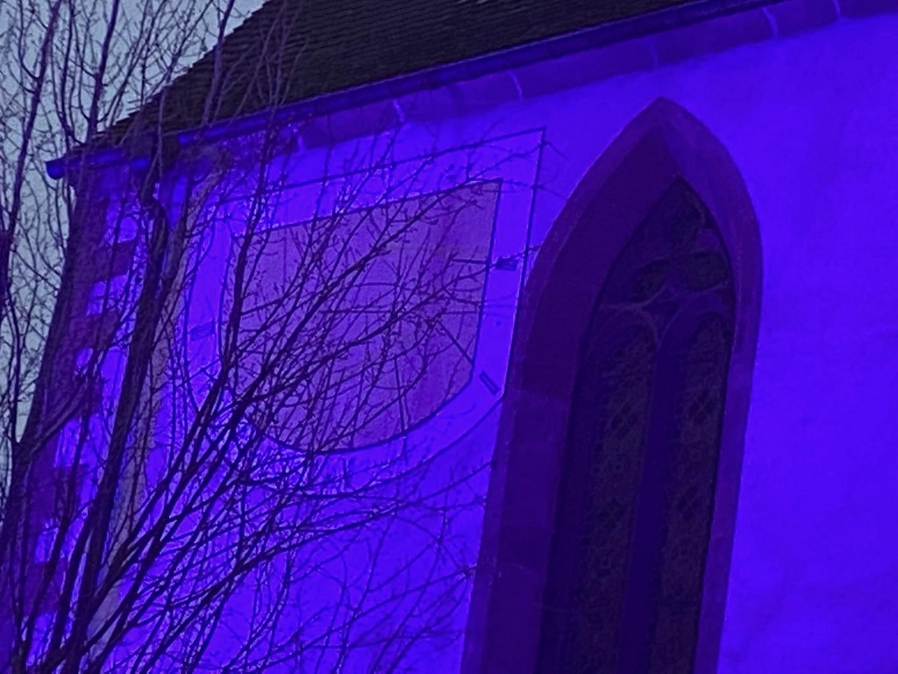
Saverne église des Récollets

Slide 23
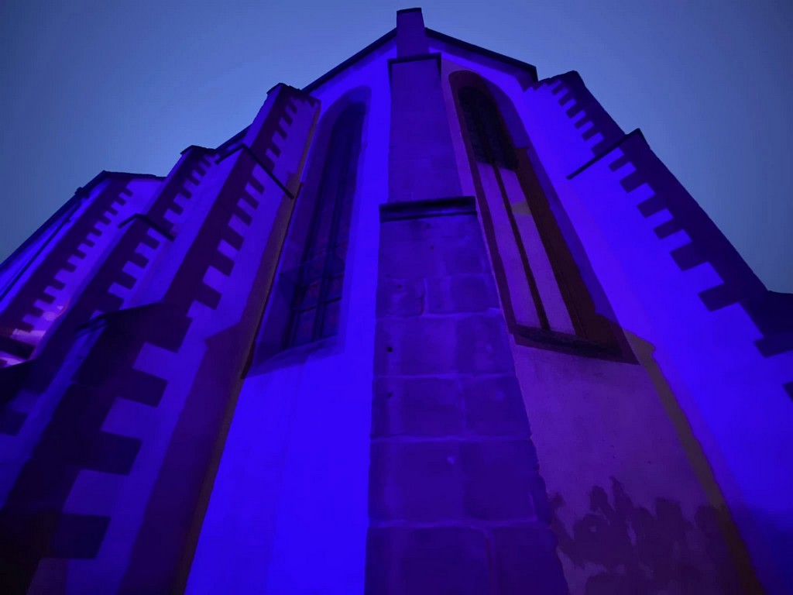
Saverne église des Récollets

Slide 24
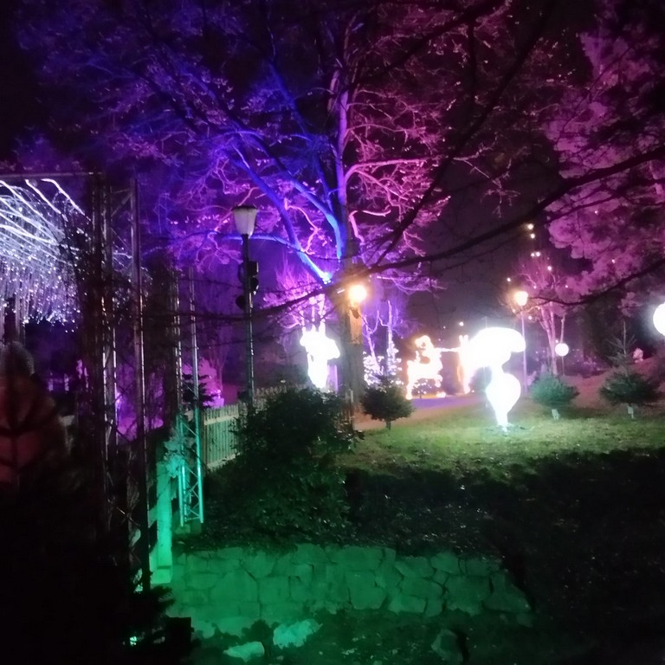
Schweighouse sur Moder

Slide 25
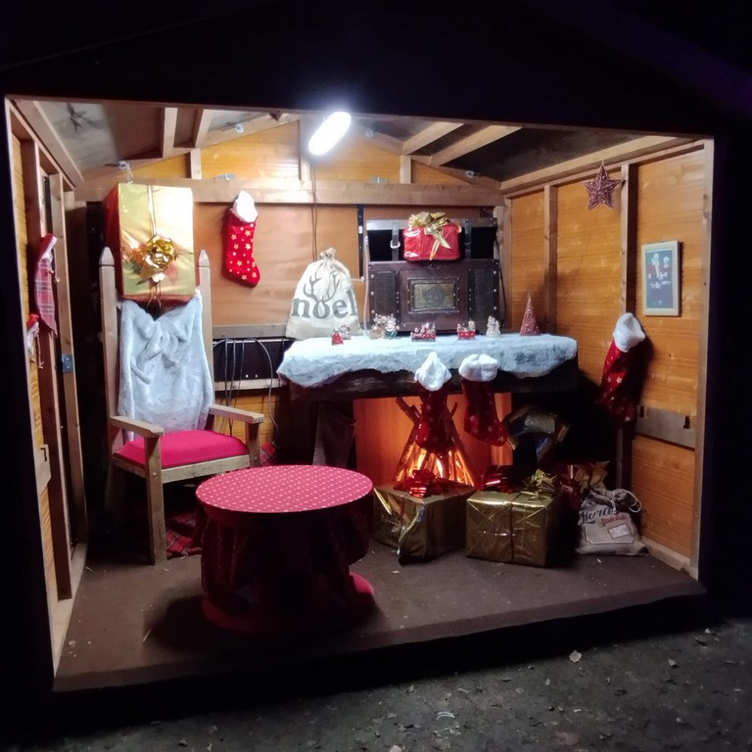
Schweighouse sur Moder

Slide 26
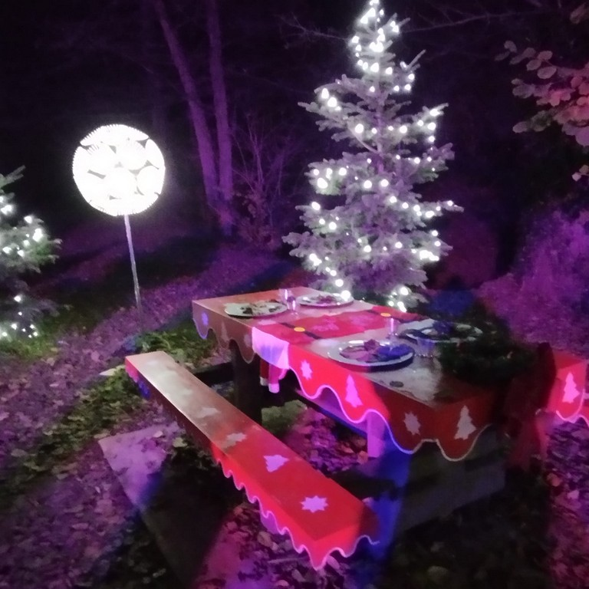
Schweighouse sur Moder

Slide 27
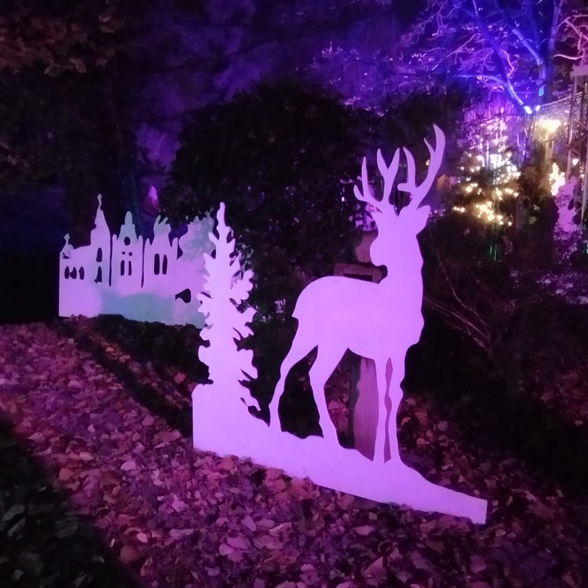
Schweighouse sur Moder

Slide 28
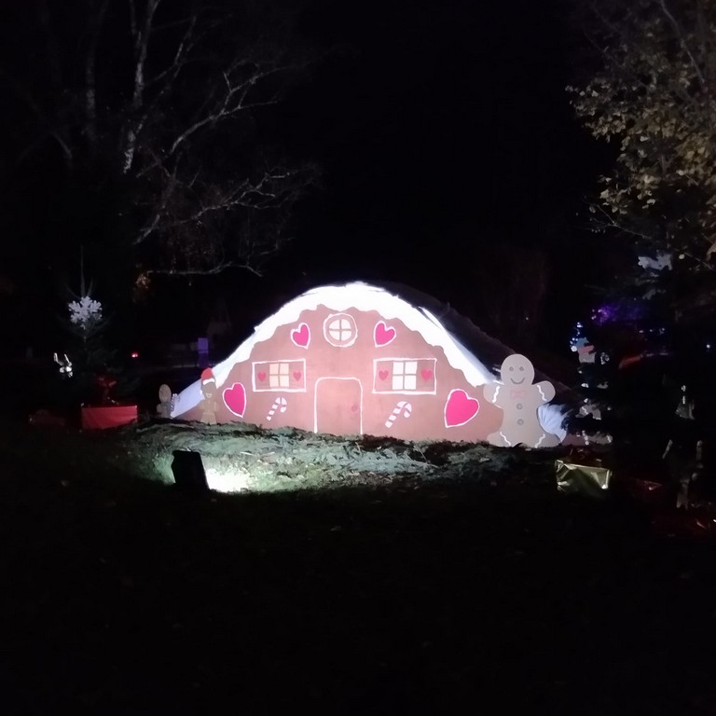
Schweighouse sur Moder

Slide 29
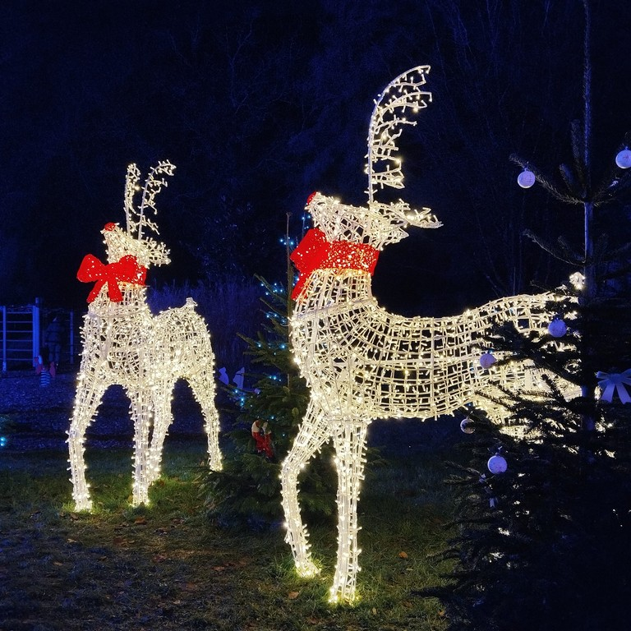
Schweighouse sur Moder

Slide 30
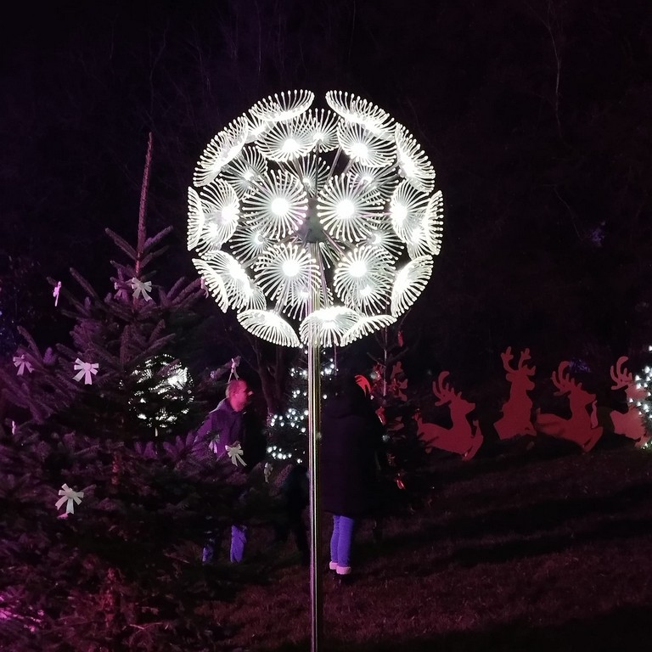
Schweighouse sur Moder

Slide 31
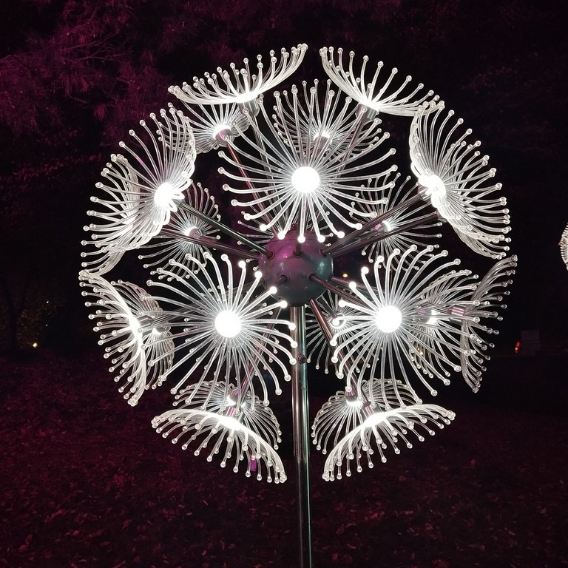
Schweighouse sur Moder

Slide 32
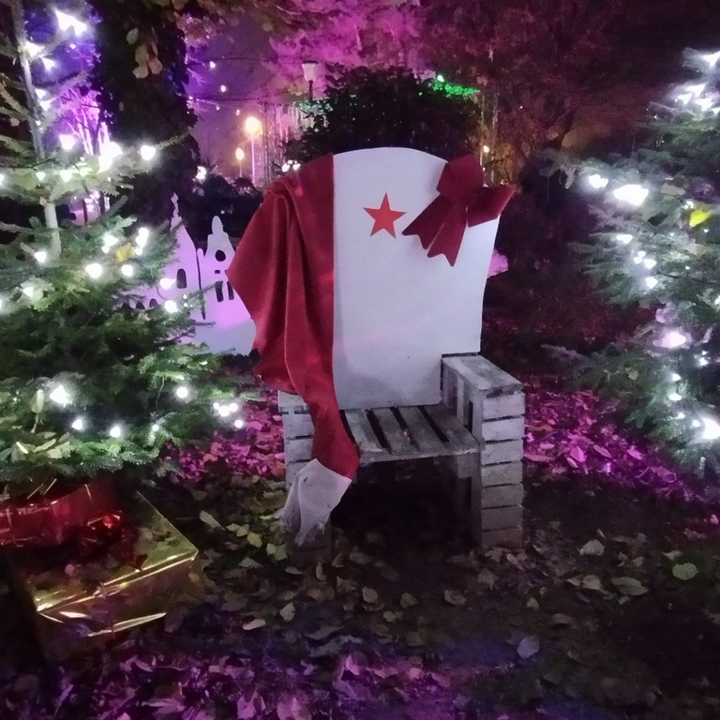
Schweighouse sur Moder

Slide 33
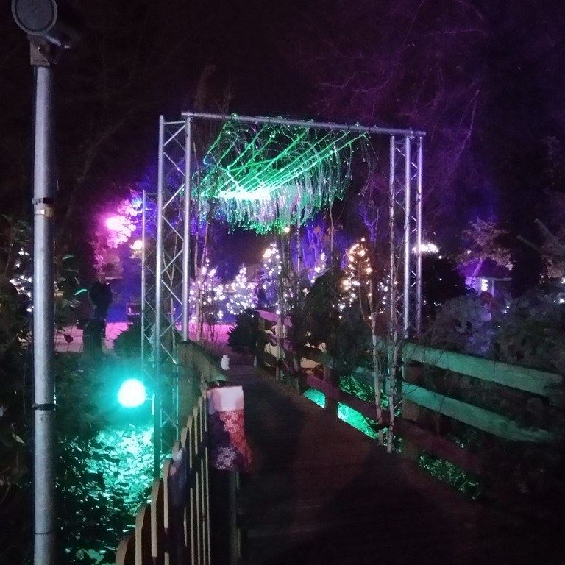
Schweighouse sur Moder

Slide 34
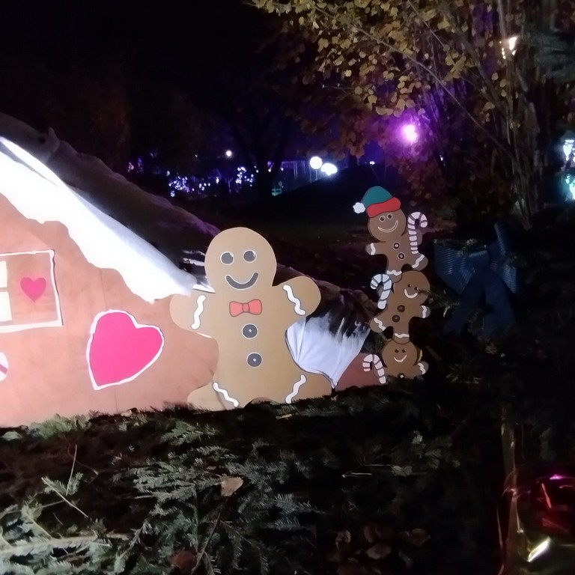
Schweighouse sur Moder

Slide 35
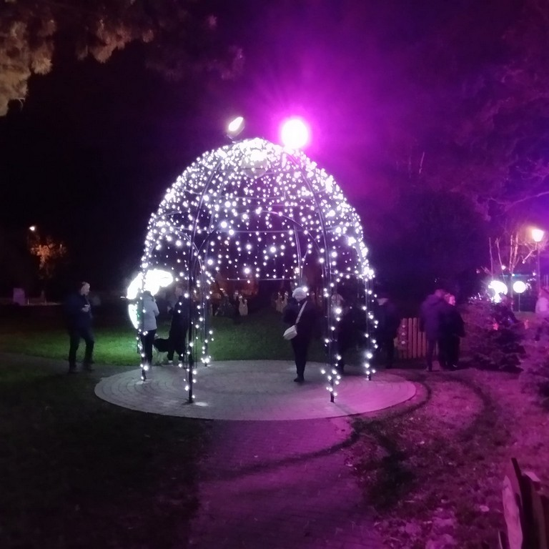
Schweighouse sur Moder

Slide 36
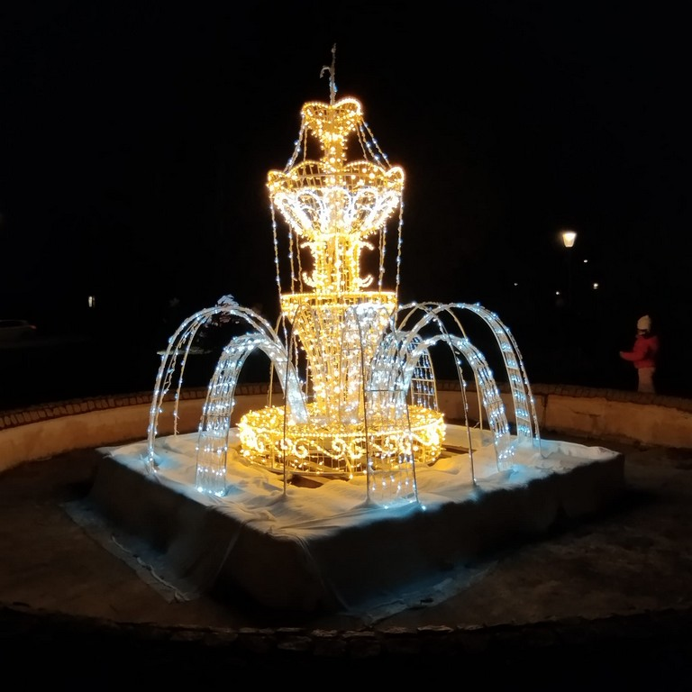
Schweighouse sur Moder

Slide 37
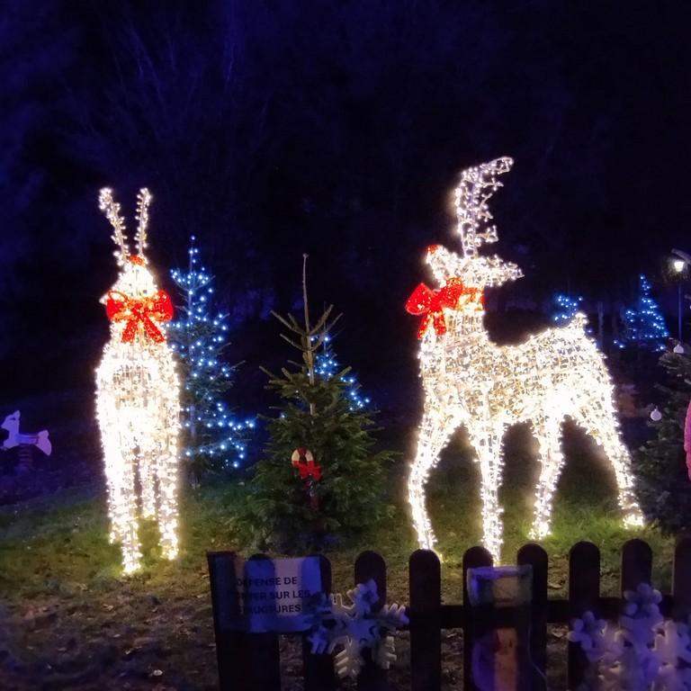
Schweighouse sur Moder

Slide 38
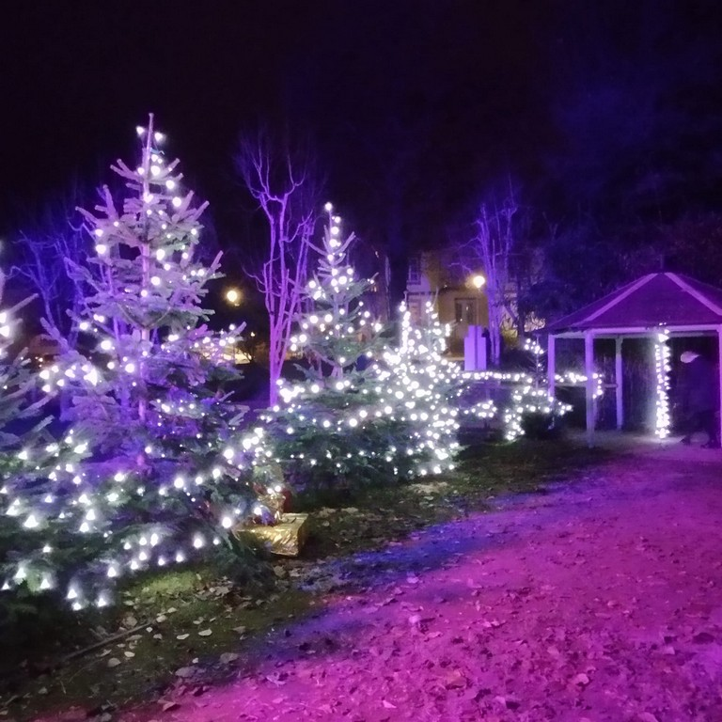
Schweighouse sur Moder

Slide 39
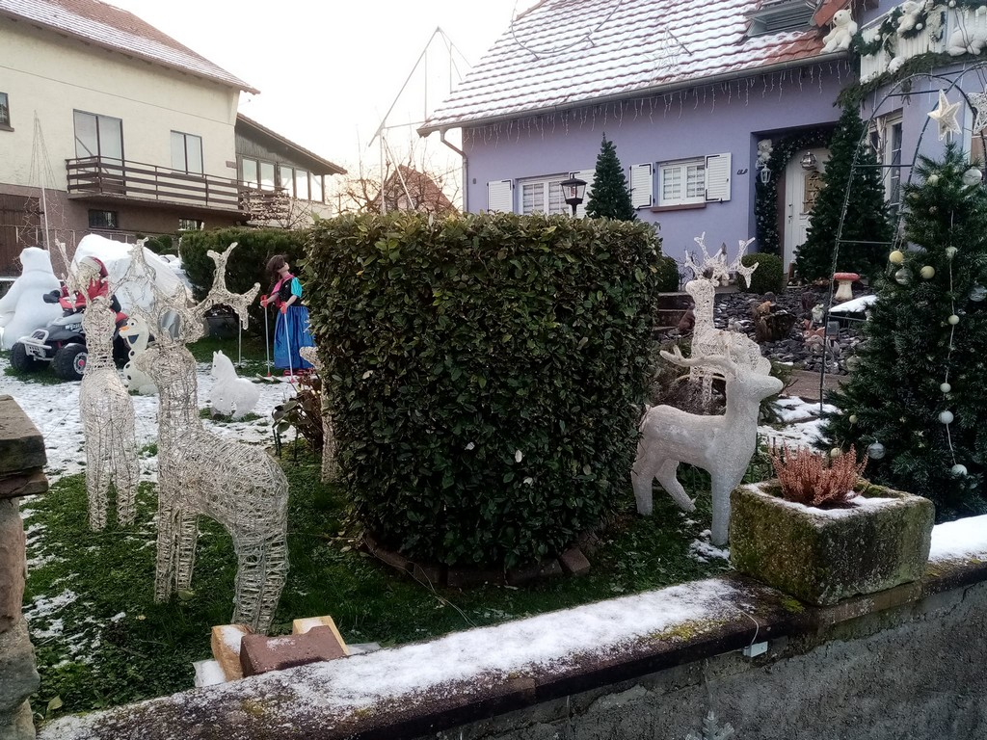
Siewiller

Slide 40
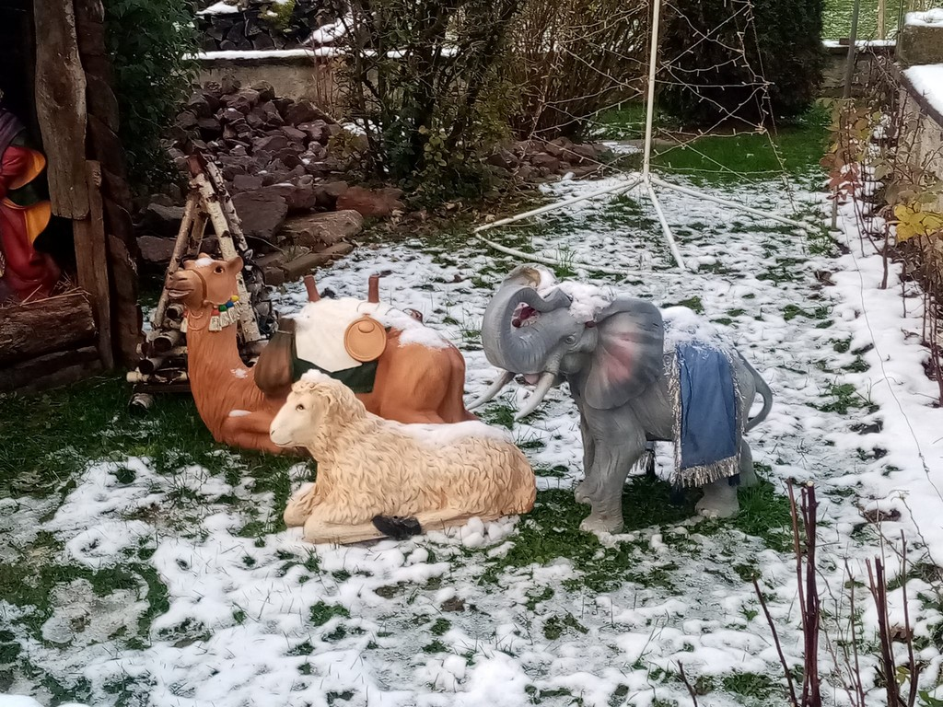
Siewiller

Slide 41
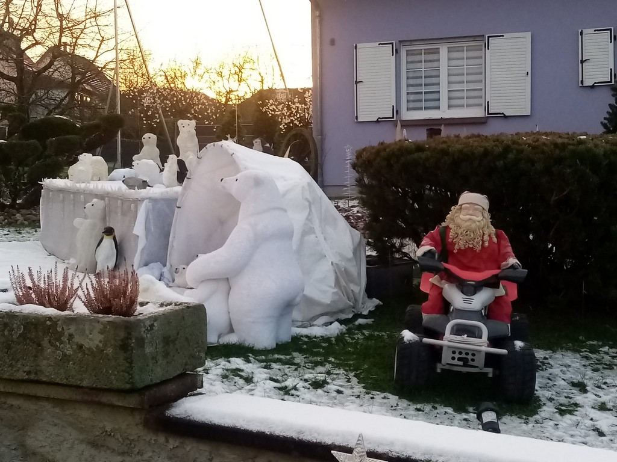
Siewiller

Slide 42

Siewiller

Slide 43

Truchtersheim

Slide 44

Truchtersheim

Slide 45


Wangen
Wangen

Slide 46


Wangen
Wangen

Slide 47


Wangen
Wangen

Slide 48


Wangen
Wangen

Slide 49


Wangen
Wangen

Slide 50





Musique de noël
Création
2308
Internet
12.12.2024

